Slide 1
Introduzione
Abstract Factory
è creazionale e basato su oggetti
ovvero, la creazione degli oggetti è delegata alle istanze di apposite classi
Scopo:
« fornire un'interfaccia per la creazione di famiglie di oggetti correlati o dipendenti senza specificare quali siano le loro classi concrete » (GoF)
Detto anche:
kit

Slide 2
Un esempio
Vogliamo creare un labirinto:
public class MazeGame {
...
public Maze newMaze() {
Maze maze = new Maze();
Room r1 = new Room(1);
Room r2 = new Room(2);
Door door = new Door(r1, r2);
maze.addRoom(r1);
maze.addRoom(r2);
r1.setSide(East, door);
r2.setSide(West, door);
return maze;
}
}
Creiamo un labirinto con due stanze e una porta...
r1 r2

Slide 3
Un esempio
E se...
volessimo creare uno speciale labirinto “incantato”, con le stanze e le porte magiche?
oppure un labirinto con le bombe?
oppure con le trappole
oppure...

Slide 4
Un esempio, esteso
Certo, potremmo fare così...
public Maze newMaze(int mazeType) {
switch(mazeType) {
case ENCHANTED:
Maze maze = new EnchantedMaze();
Room r1 = new EnchantedRoom();
Room r2 = new EnchantedRoom();
Door door = new DoorNeedingSpell(r1, r2);
break;
case BOMBED:
Maze maze = new BombedMaze();
Room r1 = new RoomWithBomb();
Room r2 = new RoomWithBomb();
Door door = new BombedDoor(r1, r2);
break;
case ...
Ma cosa succede quando abbiamo tanti tipi diversi di labirinti?

Slide 5
Un esempio, esteso
Problema: questo metodo è inflessibile
il metodo newMaze() deve conoscere tutti i tipi possibili di labirinti e i nomi delle relative classi
idealmente, i compiti del nostro newMaze() dovrebbero essere solo:
creare un labirinto, senza occuparsi del tipo
creare due stanze e una porta
aggiungere le stanze e la porta al labirinto
... indipendentemente dal tipo particolare di labirinto creato!

Slide 6
Le factory
Soluzione: spostare la logica di creazione da qualche altra parte
ovvero, delegare la creazione dei vari oggetti ad una classe apposita
una classe di questo tipo prende il nome di Factory
gli oggetti creati da una factory vengono chiamati “prodotti”

Slide 7
Factory astratta
Creiamo una factory per ogni tipo di labirinto
EnchantedMazeFactory
BombedMazeFactory
...
Tutte queste factory sono sottoclassi di un'unica factory astratta
Il metodo newMaze() deve conoscere solo l'interfaccia della factory astratta

Slide 8
Ritornando al labirinto...
In questo caso i metodi sono astratti ma potrebbero anche non esserlo ...
La factory astratta:
public abstract class MazeFactory {
abstract public Maze createMaze();
abstract public Room createRoom();
abstract public Door createDoor(Room r1, Room r2);
... }
e le factory concrete:
public class EnchantedMazeFactory extends MazeFactory {
public Maze createMaze() { return new EnchantedMaze(); }
public Room createRoom() { return new EnchantedRoom(); }
public Door createDoor(Room r1, Room r2) {
return new DoorNeedingSpell(r1, r2);
}
... }
public class BombedMazeFactory extends MazeFactory { ... }

Slide 9
Il metodo newMaze()
Ora il metodo newMaze() della classe MazeGame (che è il client del pattern) diventa:
public Maze newMaze(MazeFactory factory) {
Maze maze = factory.createMaze();
Room r1 = factory.createRoom(1);
Room r2 = factory.createRoom(2);
Door door = factory.createDoor(r1, r2);
...
return maze;
}

Slide 10
Il metodo newMaze()
La factory concreta da usare viene scelta in un altro punto del programma
in un unico punto! Quindi è facile da cambiare
per esempio la factory concreta può essere scelta durante l'inizializzazione del programma
newMaze() non sa più niente circa i diversi tipi di “prodotti” (labirinti, porte, stanze, ...)
ovvero, non conosce i “prodotti” concreti, ma solo quelli astratti
quindi non deve conoscere le factory concrete, ma solo quella astratta

Slide 11
In immagini...
Factory astratta
Prodotto astratto
Factory concrete
Prodotti concreti

Slide 12
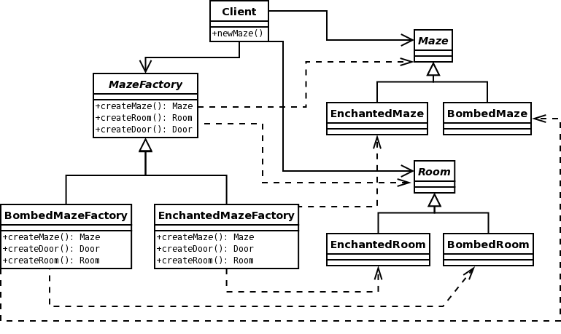
In UML ...
Mancano i parametri di createDoor

Slide 13
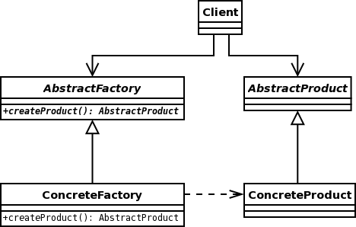
Il diagramma UML generale

Slide 14
I partecipanti
Le factory
AbstractFactory: dichiara un'interfaccia per la creazione di oggetti prodotto astratti
ConcreteFactory: implementa le operazioni di creazione degli oggetti prodotto concreti
I prodotti
AbstractProduct: dichiara un'interfaccia per una tipologia di oggetti prodotto
ConcreteProduct: definisce un oggetto prodotto che verrà creato dalla corrispondente factory concreta
Il Client: utilizza soltanto le interfacce dichiarate dalle classi AbstractFactory e AbstractProduct

Slide 15
Applicabilità
Quando applicare il pattern Abstract Factory?
quando vogliamo un sistema indipendente dalle modalità di creazione, composizione, rappresentazione dei suoi “prodotti”
aggiungiamo altri 100 tipi di labirinti: dobbiamo cambiare qualcosa in newMaze() ?
Platform Independence!
Manufacturer Independence!

Slide 16
Applicabilità
Quando applicare il pattern Abstract Factory?
quando vogliamo avere la possibilità di scegliere tra più famiglie (“kit”) di prodotti
quando vogliamo essere sicuri di usare solo i prodotti della famiglia scelta
non vogliamo mescolare prodotti appartenenti a famiglie diverse!
quando abbiamo una libreria di classi di cui vogliamo rivelare solo le interfacce, non le implementazioni

Slide 17
Un altro esempio
Vogliamo scrivere un'applicazione grafica in grado di funzionare su desktop diversi
Windows
Mac OSX
GTK
...
Le operazioni per creare gli elementi grafici (widget) cambiano a seconda del desktop

Slide 18
Un altro esempio
Obiettivi:
rendere l'applicazione indipendente dal sistema desktop utilizzato
non mescolare elementi appartenenti a differenti desktop
L'applicazione vuole utilizzare vari widget (finestre, scrollbar, menu, bottoni)...
... ma non vuole sapere quale particolare famiglia di widget sta utilizzando!

Slide 19
Un altro esempio
Una piccola dimostrazione pratica:
demoAbstractFactory.java

Slide 20
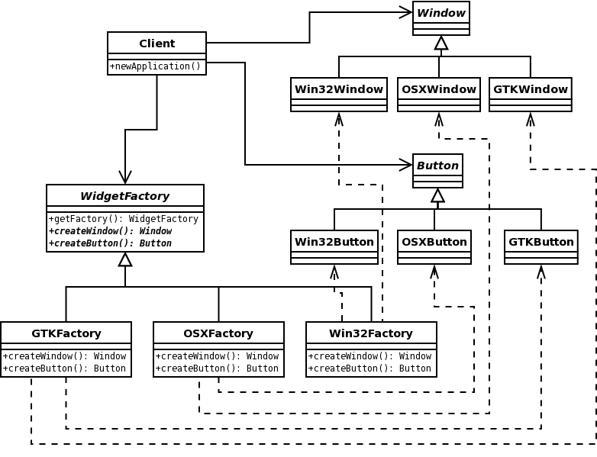
Un altro esempio

Slide 21
Vantaggi di Abstract Factory
Isola le classi concrete dei prodotti
il client manipola le istanze dei prodotti solo attraverso le loro interfacce astratte
la creazione di nuovi prodotti è responsibilità delle factory
Il client è indipendente dalle classi effettivamente utilizzate per l'implementazione dei prodotti

Slide 22
Vantaggi di Abstract Factory
Consente di cambiare in modo semplice la famiglia di prodotti utilizzata
in tutta l'applicazione, la scelta della factory concreta compare in un punto solo
Promuove la coerenza nell'utilizzo dei prodotti
i prodotti di una stessa famiglia sono progettati per essere utilizzati insieme
quando un'applicazione sceglie una factory, userà solo i prodotti di quella factory

Slide 23
Uno svantaggio...
L'aggiunta del supporto per nuove tipologie di prodotti è difficile
il set di prodotti è determinato dall'interfaccia di Abstract Factory...
... quindi, se vogliamo aggiungere un prodotto, dobbiamo modificare l'interfaccia di Abstract factory e, di conseguenza, tutte le factory concrete
una possibile soluzione: definire factory estendibili

Slide 24
Factory estendibili
Nelle factory, invece di definire un metodo di creazione per ogni prodotto...
createMaze()
createDoor()
createRoom()
create...
... definiamo un unico metodo make
make assume come input un parametro che indica il tipo di oggetto da creare
make(String type)

Slide 25
Factory estendibili
Problema: che cosa ritorna make?
possiamo definire una unica interfaccia astratta Product: Product make(String type)
... e definiamo tutti i vari prodotti come sottoclassi di Product
in questo modo, però, il client può accedere ai prodotti solo attraverso l'interfaccia generica di Product
se ci sono operazioni specifiche per un prodotto, non sono accessibili attraverso Product
soluzione (poco sicura): downcast

Slide 26
Abstract Factory + Prototype
Nell'esempio del labirinto, supponiamo di voler aggiungere dei nuovi tipi di labirinto
che magari si differenziano tra loro solo per alcuni dettagli
per esempio, un labirinto con le stanze incantate ma le porte normali...
Per ogni nuova “famiglia” di labirinti dobbiamo definire una nuova factory concreta
anche se magari è simile ad altre factory già esistenti

Slide 27
Abstract Factory + Prototype
... oppure possiamo usare il pattern Prototype
definiamo una sola factory concreta
quando il client vuole usare la factory, la inizializza con i prototipi dei prodotti da creare
un prototipo è un'istanza di un prodotto
quando la factory deve creare un nuovo prodotto, lo clona dal prototipo

Slide 28
Abstract Factory + Prototype
Per esempio:
public class ProtoMazeFactory extends MazeFactory {
private Maze protoMaze; private Room protoRoom; private Door protoDoor;
...
public ProtoMazeFactory(Maze m , Room r, Door d) {
protoMaze = m; protoRoom = r; protoDoor = d;
}
public createMaze() {
return protoMaze.clone();
}
...
}
Quando il client inizializza una nuova factory:
ProtoMazeFactory fancyFactory = new ProtoMazeFactory(
new simpleMaze(), new EnchantedRoom(), new BombedDoor());
Maze maze = fancyFactory.createMaze();
Door door = fancyFactory.createDoor();
Room room = fancyFactory.createRoom();

Slide 29
Abstract Factory + Singleton
Normalmente, ad una applicazione serve una sola istanza di una factory concreta
Quindi è possibile combinare Abstract factory con Singleton
ogni factory concreta è un singleton
in questo modo ci assicuriamo che esista al più una istanza di ogni factory concreta

Slide 30
Conclusione
I concetti chiave di Abstract Factory:
delega della creazione: la responsabilità della creazione di nuovi oggetti è incapsulata in classi apposite (le factory)
famiglie di oggetti: ci si assicura che i prodotti usati appartengano alla stessa famiglia (“kit”)
indipendenza del client: il client dipende dalle interfacce, non dalle implementazioni
Riprendendo lo scopo:
« fornire un'interfaccia per la creazione di famiglie di oggetti correlati o dipendenti senza specificare quali siano le loro classi concrete » (GoF)

